Slide 1
BEZELYE (Pisum sativum)
Selçuk Üniversitesi Ziraat Fakültesi
Tarla Bitkileri Bölümü
2009-2010 Bahar Yarıyılı 3. Sınıf
Bitki Gen Kaynakları Dersi

Slide 2
Gen Merkezi
Daha önce başka arkadaşlarımızın da belirttiği gibi bir bitkinin ilk kez görüldüğü yerler o bitkinin gen merkezidir.
Vavilov tarafından 8 adet ana gen merkezi belirlenmiştir.
Çin
Hindistan
Orta Asya
Yakın Doğu
Akdeniz
Etiyopya
Meksika ve Orta Amerika
Güney Amerika

Slide 3
Gen Merkezleri

Slide 4
BEZELYE (Pisum sativum)
Bezelyenin kökeni ilk olarak Doğu Akdeniz, İran, Kafkasya, Afganistan ve Tibet’e kadar uzanan bölgeler ve ikinci olarak da Etiyopya ve Kuzey Afrika bölgeleridir.
Bezelyenin yabani ve kültür formlarını gen merkezi olan yakın doğuda (verimli hilal), Orta Asya, Akdeniz ve Etiyopya’da görmek mümkündür.
Bu alanlar, Vavilov’a göre bezelyenin gen merkezidir (1951).

Slide 5
Bezelyenin Gen Merkezleri

Slide 6
Bezelyenin Gen Merkezleri
Bu haritadaki kırmızıyla gösterilen Anadolu’dan Pakistan’ın doğusuna kadar uzanan bölge bezelyenin gen merkezi olarak kabul edilen bölge olup, yeşil bölgeler yayılma/yetişme alanlarını göstermektedir.
Gen merkezleri haritasıyla olan benzerliğin de gösterdiği gibi bezelye, farklı gen merkezlerine yayılım göstermiş, adaptasyonu yüksek bir bitkidir.

Slide 7
Bezelyenin Kökeni
Birçok tarihi veriye göre bezelye yabani form olarak görülmemiştir.
Birçok benzerlikleri nedeniyle yem bezelyesi (Pisum arvense) kültür bezelyesinin (Pisum sativum) yakın progenitörü (atası) olarak kabul edilmiş, yem bezelyesinin kökeninin ise yabani ırklardan birinden ortaya çıktığı söylenmiştir (Sutchliffe ve Pate, 1977).

Slide 8
Pisum arvense
Pisum sativum

Slide 9
Bezelyenin Kökeni
Yurdumuzda tahıl tarlalarında yabancı ot olarak yaygın biçimde rastlanan Pisum elatius’un morfolojik olarak Pisum sativum’a çok benzemesi nedeniyle bu türün ilk tip olabileceği söylenmektedir (Hertzch, 1959 ve Schwantz, 1967).
Zohary (1973), yabani formlar olan Pisum elatius ve Pisum humile’nin sitogenetik yönden kültürü yapılan Pisum sativum’a çok benzediğini belirtmektedir.

Slide 10
Pisum elatius
Pisum sativum

Slide 11
Tarihçesi ve Yayılışı
Bezelye, buğday ve arpa ile aynı zamanda kültüre alınmış ve insan beslenmesinde tahılların karbonhidratlarını diğer baklagillerle birlikte protein yönünden tamamlamıştır (Zohary ve Hopf, 1973).
Tespit edilen ilk bezelyeler karbonlaşmış tohumlar olduklarından tam kültüre alınma zamanı belirlenememiştir.

Slide 12
Tarihçesi ve Yayılışı
Irak’ta Jarno kazılarında bulunan ilk bezelye örneklerinin MÖ 6750 yıllarına ait olduğu anlaşılmıştır.
Ülkemizde Çatalhöyük kazılarında buğday ve arpa ile birlikte bulunan bezelye örnekleri MÖ 5850-5600 yıllarına aittir (Zohary ve Hopf, 1973).
Ukrayna’da bulunan örneklerin ise MÖ 2700-2100 yıllarına ait olduğu belirtilmiştir (Vinkour, 1960)

Slide 13
Tarihçesi ve Yayılışı
Eski Yunan, Roma ve Mısırlılar zamanında bezelyenin bilindiği bir gerçektir.
Mısır eserlerinde bezelye, fasulye mercimek ve burçak birbirinden ayırt edilmeden anılmaktadır (Bayraktar, 1970).

Slide 14
Tarihçesi ve Yayılışı
Bezelyenin, Anadolu’dan Balkanlar yoluyla veya Asya’dan Karadeniz ve Kırım yolu ile Avrupa’ya geçtiği ve bunun M.Ö. 5000 yılına rastladığı açıklanmaktadır (Hehn 1950, Willerding 1969, Bayraktar 1970).
Thompson (1949) ve Dillingen’e (1956) göre ilk ve özellikle ortaçağda gerek Orta Avrupa’da ve gerekse Kuzey Avrupa’da bezelye yetiştirilmiştir. Bezelye Avrupa’dan Amerika’ya 1536 yıllarında geçmiş ve yetiştirilmeye başlamıştır (Mac Gilliyray, 1953).

Slide 15
Coğrafi Dağılışı
Bezelye tarımı günümüzde iklim koşullarının uygun olduğu tüm kuşaklarda yaygındır (Whyte ve ark, 1966).
Dünya üzerinde en geniş yayılma alanı ılıman iklim kuşağıdır (Melchior, 1964).
Norveç’te 60º kuzey enleminde, kısa süreli geç donlara dayanıklı çeşitlerle başarılı üretim gerçekleştirilmiştir (Geisler, 1970).
Bezelyenin dünya üzerinde yayılışını insanların dağılışından, göçlerinden ve etkinliğinden ayrı düşünmek mümkün değildir.

Slide 16
Taksonomisi (Sınıflandırılması)
Bezelye Leguminosae (Baklagiller) takımı içinde Papilionaceae (Kelebek Çiçekliler) familyasının Pisum cinsine ait bir bitkidir.
Pisum cinsinin günümüzde kullanılan sınıflandırması şu şekildedir (Lehmann, 1954; Andeweg ve Kostra, 1962; Makasheva, 1971; Srouwer ve Stahlin, 1975):

Slide 17
Pisum formosum (Stev.) Boiss
Çok yıllık, gövde çıplak, uzun, yatık ve incedir.
Yapraklar 2 yaprakcıklı, yaprakcıklar ters yumurta şekilli, kalın, grimsi yeşil ve küçük, uçları sivridir.
Çiçek salkımları 1-2 çiçeklidir.
Baklalar kısa, bistüri şeklide, yassı ve çok danelidir (10’a kadar) ve olgunlaşınca çatlar.
Daneler küçük, oval ve yüzeyleri parlaktır.
Türkiye, Kafkasya ve İran’ın dağlık ve yarı dağlık yörelerinde, korunmuş yamaçlarda yaygındır.

Slide 18
Pisum formosum (Steve) Boiss

Slide 19
Pisum fulvum Sibth. Et Sm.
Tek yıllık, 30-50 cm yükseklikte, kısa ve dallı gövdelidir.
Yapraklar 1-2 çift yaprakcıklı, yaprakçıkların kenarları dişlidir.
Çiçekler 1-2 çiçekli salkım halinde, küçük, bayrak yaprakları krem, kanatçıkları kırmızı ve portakal sarısı renklidir.
Baklalar küçük, 3-4 daneli ve olgunlaşınca çatlar.
Daneler 3,5-4,7 mm çapında, yuvarlak, parlak-renksiz ya da koyu kahverengi, belirli ya da belirsiz koyu renk noktalıdır.
Türkiye, Suriye, Filistin ve Arabistan’da kayalık yörelerde rastlanmaktadır.

Slide 20
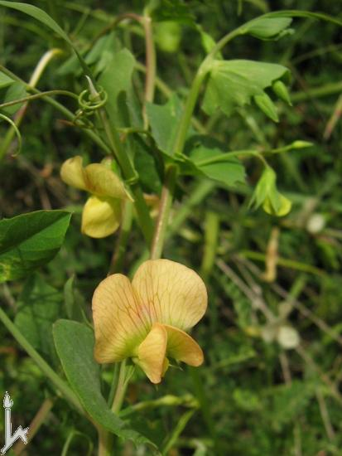
Pisum fulvum Sibth. Et Sm.

Slide 21
Pisum abyssinicum A. Braun
Tek yıllık, genç gövde ve yaprakları antosiyanlıdır (Bitkilerin don zararından korunmak için biriktirdikleri, bitkinin kızarmasını sağlayan madde). Bitki boyu 45-70 cm olup gövde dipten dallanır.
Yapraklar 1 çift yaprakcıklıdır.
Çiçek salkımı tek çiçekli, küçük, bayrak yaprakları beyazdan yeşilimsi pembeye kadar değişir. Kanatçıklar açık mor renklidir.
Baklalar 30 mm uzunluğunda, yassı, 5-6 daneli ve olgunlaşınca çatlamazlar.
Daneler mor ya da gri yeşil renkli ve parlaktır.
Güney Arabistan ve Etiyopya’da kültürü yapılmaktadır.

Slide 22
Pisum abyssinicum A. Braun

Slide 23
Pisum humile Boiss. Et Noe.
Tek yıllık, dik ya da yatık gövdeli, kısa boyludur.
Yapraklar 1-2 çift küçük ve kenarları dişli yaprakcıklıdır.
Çiçek salkımı tek çiçekli, küçük ve viyole renklidir.
Baklalar dar, düz yapıda olup olgunlaşınca çatlarlar.
Daneler 4-5 mm çapında, yuvarlak, çoğunlukla parlak yüzeyli, yeşilimsi sarı ya da siyahımsı kahverengidir.
Suriye, Mezopotamya ve İran’da görülür.

Slide 24
Pisum elatius (M.b.) Stev.
Tek yıllık, 60-100 cm yüksekliğinde, kalın, mavimsi yeşil, dallı bir bitkidir.
Yapraklar 2-3 çift, çok büyük, oval yaprakcıklıdır.
Çiçek salkımı 1-3 çiçekli, salkım sapı uzundur. Çiçekler büyük, 20-30 mm, bayrak yaprağı leylak rengi, kanatçıklar koyu mor renklidir.
Baklalar 10 cm uzunluğunda, 1,5 cm genişliğinde, düz ya da kıvrık sert yapılı olup, olgunlaşınca çatlamazlar.
Daneler yuvarlak ya da yassı yuvarlak, 3-6 mm çapındadır. Kırışık yapılı ve kahverengi-mor renklidir.
Akdeniz çevresi ve Türkiye’den Tibet’e kadar yaygındır.

Slide 25
Pisum elatius (M.b.) Stev.

Slide 26
Pisum sativum L.
Pisum cinsine dahil olan Pisum sativum L. tüm bezelye formlarını kapsayan türdür.
Pisum sativum L. yani yemeklik kültür bezelyesinin alt türleri 8 grupta toplanmaktadır.

Slide 27
Pisum sativum L. Alt Türleri
1 - P. sativum var.elatius (Stevenson in Bieb) Beck, yabani bezelyedir. Yüksekliği 40-100 cm’dir. Çiçekler mor (lila) renklidir. Baklası 55-80 mm uzunlukta 12-14 mm genişlikte, tohumlar yuvarlak 4,1-5,5 mm çapta ve koyu yeşil zeytin renginden, koyu kahverengi renge kadar değişim göstermektedir. Daha çok Anadolu’da bulunur. 2 - P. sativum var.arvense (L) Gams., hayvan bezelyesi olarak bilinir. 1,5 m’ye kadar boy atar. Çiçekleri alacalıdır. Tohumun ton rengi sarımsı, fakat pas kırmızısından siyaha kadar değişen beneklidir.

Slide 28
Pisum sativum L. Alt Türleri
3 - P. sativum var. vulgare’nin bitki boyu 150-200 cm’yi bulur. Çiçekleri beyazdır. Tohumlar topaç gibi, düzgün ve parlak sarı renklidir. 4 - P. sativum var. glaucospermum Alif.’in boyu 60-80 cm’dir. Çiçekleri beyaz, tohum topaç gibi ve yeşilden mavi yeşile kadar rengi değişim gösterir. 5 - P. sativum var. medullare Alef, bahçe bezelyesi olarak tanınır. 70-120 cm boydadır. Çiçekler beyaz renklidir. Tohumlar yeşil-sarı renklidir. Şekli yumurtaya benzer.

Slide 29
Pisum sativum L. Alt Türleri
6 - P. sativum var. saccharatum ser. Şeker bezelyesi adını alır. Boyu 120-210 cm’dir. Çiçekler beyaz veya beneklidir. 7 - P. sativum var. macrocarpum Ser. Şeker bezelyesi grubuna girer. Boyu 180-210 cm’dir. Çiçekler beneklidir. Meyve 9-12 cm uzunlukta 2-3 cm genişliktedir. 8 - P. sativum var. umbellatum (L.) Ser. Tane bezelye olarak bilinir. En önemli özelliği çiçek salkımında 7-8 çiçek bulunmasıdır.

Slide 30
Kök Yapısı
Oldukça ince ana kökü ve bundan çıkan yan kökleri vardır.
İlk çıkan yan kökler ana kök kadar gelişirler. Yan kökler geç çıkar ancak sayıca fazladır (Becker, 1924)
Çiçeklenmeye kadar kök çıkışı devam eder.
100-120 cm derinliğe ve 50-75 cm yanlara yayılır (Fruwirth, 1921)
Köklerin en önemli özelliği Rhizobium leguminosarum bakterilerinin kökte nodozite yani azot yumrusu oluşturup, azot biriktirmesi ve toprağa azot bırakmasıdır (15 kg/da)

Slide 31
Gövde Yapısı
Gövde zikzaklar oluşturacak şekilde sıralanmış boğum (nodi) ve boğum aralarından (internodi) oluşmuştur.
Gövdenin içi boş olup, kesiti yuvarlaktan belirsiz 4 köşeliye kadar değişir.
Gövde boyu 20 cm’den 200 cm’ye kadar olabilir.
Boy, internodi uzunluğuna (5-30 cm) ve sayısına (4-25) göre değişir.
Boyu 75 cm’den kısa olanlara bodur, 75-125 cmolanlara yarı sırık ve 125 cm’den uzun olanlara ise sırık formlu denilir (Laumonier, 1952; Lehmann, 1954, Fourmont, 1954 ve Dowdles, 1957)

Slide 32
Yaprak
Bezelyenin çimlenmesiyle meydana gelen kotiledon yapraklar üç parçalıdır. Ortada bulunan ince ve sivri olan asıl yaprağı, yanlarda bulunan parçalar kulakçıkları meydana getiriler.
Bezelye yaprağı bileşik yaprak yapısında olup yaprak ekseni, kulakçıklar, yaprakçıklar ve sülüklerden oluşmaktadır. Yaprak ekseni (sapı) üzerinde kulakçık genellikle 2-4 çift karşılıklı yaprakçık ve uç kısımda sayıları 2-7 arasında değişen dallanmış sülükler bulunur.

Slide 33
Yaprak
Kulakçıkların şekli ve rengi çeşitlere göre farklılık gösterir. Yapraklar büyükten küçüğe kadar değişen yarım kalp, oval, yumurta ve uzun elips şeklinde olabilir.
Kulakçıkların uçları yuvarlak veya sivridir. Kenarları ise düz, dişli testere dişli ve derin dişlidir. Rengi ise çiçek renginde bağlı olarak değişir. Beyaz çiçekli olanlarda beyaz veya sarı yeşil, koyu ve alacalı renkli çeşitlerde ise koyu kırmızı lekelidir.

Slide 34
Çiçek
Çiçekler yaprak koltuklarından başlar. Çiçekler tek tek oluşabileceği gibi salkım şeklinde 2-5 çiçek bir arada olarak da meydana gelebilir. Salkımlardaki çiçek sayısı kalıtsal bir özellik olduğu gibi çevre koşullarına da bağlıdır.
Bezelye çiçekleri beş parçalı ve erselik yapıdadır. Çanak yapraklar alttan birleşerek çan biçimini oluştururlar renkleri yeşildir. Taç yapraklar beş adet olup, üç farklı yapıda yaprak oluştururlar En dıştaki taç yaprak genişlemiş olup bayrak adını alır. Daha sonra gelen iki taç yaprak kanatçıkları oluşturur.

Slide 35
Çiçek
Bayrak ve kanatçıkların renkleri beyaz, pembe, açık veya koyu kırmızının tonlarıdır. En içte ise genellikle beyaz olmakla birlikte yeşilimsi veya kırmızımsı renkte olabilir. Bir çok çeşitte taç yapraklar farklı renklerde olabileceği gibi bütün çiçek yaprakları tek bir renk veya alacalı beneklide olabilir.
Bezelyede erkek organ sayısı 10 adet olup bunların 9 tanesi birleşerek bir boru oluştururlar. Bir tanesi ise serbest olarak bulunur. Erkek organların oluşturduğu boru içinden dişi organ yukarı doğru uzar.

Slide 36
Çiçek
Dişi organın döllenmesi ile meyve ve bu meyve içinde 1-10 arasında değişen tohum meydana gelir.
Bezelyede salkım üzerindeki çiçekler olgunluk sırasına göre açarlar. Çiçeklerin açılma zamanı sabah 8-9’dan sonra başlar. Akşam güneş batana kadar devem eder.
Bir çiçek 2-3 gün süre ile açık kalır. Çiçeklerde döllenmeye hazır olma 9-12 saatleri arasında en yüksek seviyededir.

Slide 37
Çiçek
Bezelyede polen keselerinin patlaması çiçekler açılmadan önce başlar. Dişicik tepesi 16°C’ de 3 gün süre ile reseptif kalabilirler. Dişicik tepesinin reseptiflik durumunu sıralayan en önemli etken sıcaklıktır.
Çiçek açılmadan önce döllenme olayı gerçekleşmiş olur. Çiçek döllendikten iki gün sonra taç yapraklar dökülür.
Bezelyede yüksek oranlarda kendine döllenme görülür. Yabancı döllenme en çok %3 civarında olabilir. Yabancı döllenme böcekler vasıtasıyla olur ve daha çok kurak şartlarda görülür

Slide 38
Meyve
Bezelyede meyveler bakla şeklindedir. Döllenmeden sonra taç yaprakların dökülmesi ile meyve üzerinde sadece çanak yapraklar kalır. Meyve birkaç gün içinde hızla gelişir.
Bakla iki parçalı ve simetriktir.
Bezelye meyveleri çeşitlere bağlı olarak değişik uzunluklarda değişik genişliklerde düz veya kıvrık küt uçlu veya sivri uçlu olabilirler.
Meyvelerin boyu 3-15 cm eni ise 0.5-2.5 cm arasında değişir. Çeşitlere bağlı olarak bazı çeşitlerde olgunlaşan baklalarda çatlama görülebilir.

Slide 39
Meyve
Bazı sırık çeşitlerde baklalar etli yapıdadır. Bu çeşitlerde baklanın etli kabuğu bakla daneleri ile beraber yemeklik olarak değerlendirilir.
Bezelyede ekolojik koşullara bağlı olarak bitki üzerindeki çiçeklerin % 30-70’i meyve bağlar.
Bezelye bitkisinin yapraklarında olduğu gibi meyvelerin üzeri de mum tabakası ile kaplıdır. Meyve rengi de buna bağlı olarak değişir.

Slide 40
Tohum
Bezelye meyvesinde 1-10 arasında değişen tohum bulunur. Bu tohumlar değişik şekillerde oldukları gibi meyve içindeki dizilişlerine göre şekil alabilir.
Olgunlaşmamış daneleri ile olgunlaşmış daneleri arasında şekil bakımından farklılıklar vardır. Olgunlaşmamış daneler genellikle yuvarlak veya köşeli olduğu halde olgunlaşmamış tohumlar buruşuktur.

Slide 41
Tohum
Çimlenme kabiliyetinin de % 70’in üzerinde olması istenir. Bin dane ağırlığı 100-500 gr arasında değişir.
Tohumlar normal koşullarda çimlenme güçlerini 4-6 yıl muhafaza eder. Çimlenme süresi iklim koşulları ve toprak yapısına bağlı olarak 5-10 gündür.
Tarla koşullarında toprak sıcaklığı 9°C ve hava sıcaklığı 10-14°C olduğunda tohumlar 2-3 hafta içinde çimlenerek toprak yüzüne çıkar.

Slide 42
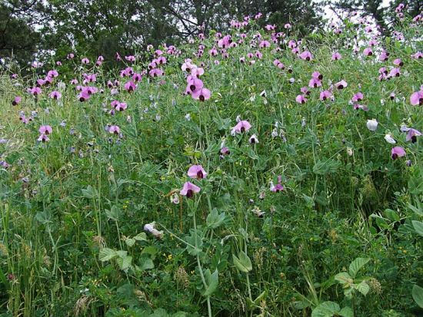

Slide 43
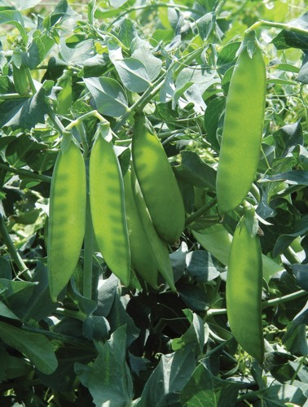
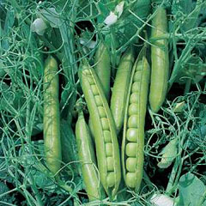

Slide 44
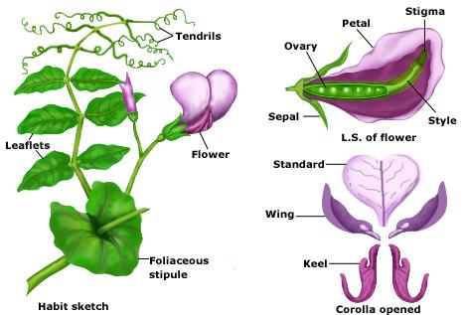

Slide 45
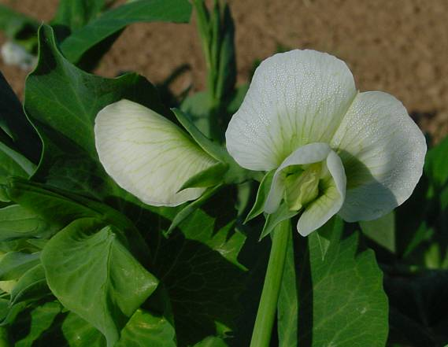
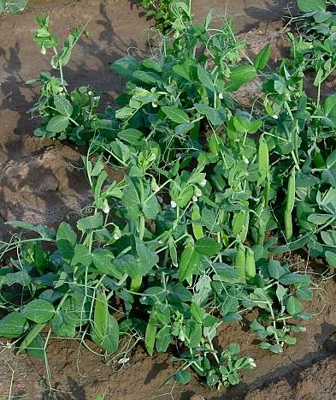
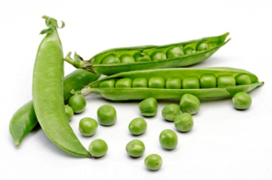

Slide 46
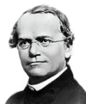
Gregor Mendel
Bezelyeden bahsederken günümüzün popüler bilimi olan genetik biliminin babası olarak kabul edilen Avusturyalı botanikçi ve papaz Gregor MENDEL’den de bahsetmek gerekmektedir.

Slide 47
Gregor Mendel
1856 yılından itibaren çeşitli bezelye varyetelerine ait tohumları toplamaya ve onları manastır bahçesinde yetiştirerek aralarındaki farkları incelemeye başlamıştır.

Slide 48
Gregor Mendel
10 yıllık çalışmasının önemli bulgularını Versuche Über Pflanzenhybriden (Bitki Melezleriyle Çalışmalar) adlı ünlü inceleme yazısıyla yayımlamıştır.

Slide 49
Gregor Mendel
Mendel’in, çaprazlama deneyleri için özellikle bezelye bitkisini tercih etmesinin, nedenleri vardı. Tozlaşmanın kontrollü bir şekilde gerçekleştirilmesi ve de kendi kendine tozlaşmanın engellenebilmesi, basit yöntemler uygulanarak sağlanabiliyordu. Kalıtımın, biraz karmaşık ilkelerini çözebilmek için fenotipik karakterleri zengin olan bitkiler seçilir.

Slide 50
Gregor Mendel
Özellikle bezelye bitkisinin 7 farklı fenotipik karakteri olması çalışmalara kolaylık getirmiştir.
Tohumun biçimi (düzgün-buruşuk), tohumun rengi (sarı-yeşil), meyve kabuğu biçimi (şişkin-dar), meyve kabuğu rengi (sarı-yeşil), gövde boyu (uzun-kısa) gibi özellikler fenotipik karakterlere örnek gösterilebilir (Yelkenci, 2001).
Yaptığı incelemeler sonucunda günümüzde Mendel Yasaları olarak bilinen genetik esasları ortaya koymuştur.

Slide 51
Mendel’in İncelediği Karakterler
Düz/Buruşuk Tohum
Sarı/Yeşil Tohum İçi Rengi
Beyaz/Gri Tohum Kabuğu Rengi
Düz/Buruşuk Bakla
Yeşil/Sarı Bakla
Aksiyal/Terminal Çiçek
Uzun/Kısa Bitki Boyu

Slide 52
Mendel Yasaları
a.Benzerlik yasası : İki faklı saf karekterin birleşmesi ile oluşan bireyler birbirine benzer ve %100 melez özelliktedir.
b.Karakterlerin gizli kalması yasası: Oluşan melez bireyler baskın karakterlidir ancak yapısında etkisiz birer çekinik gen taşırlar. Bu çekinik genler sonraki nesillerde etkisini ortaya çıkarabilir.
c.Karakterlerin ayrılması yasası: İki ayrı melez karakter çaprazlandığında farklı oran ve çeşitte bireyler elde edilir. Çünkü melez karakterlerin gametleri oluşturulurken dominant ve resesif genler farklı gametlere eşit oranlarda dağılır.

Slide 53
Kaynaklar
ŞEHİRALİ, S. 1988, Yemeklik Dane Baklagiller, AÜZF Yayınları
ELÇİ, Ş. 2005, Baklagil ve Buğdaygil Yem Bitkileri, Tarım ve Köyişleri Bakanlığı Mera Yaz Okulu Kitabı

Slide 54
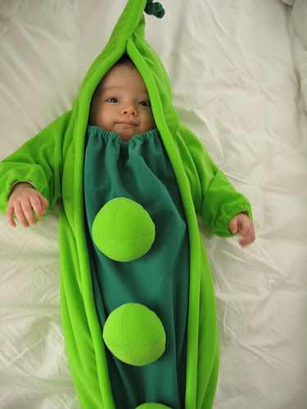
Bizi dinlediğiniz için teşekkür ederiz.
Hazırlayanlar:
071515117 - Cafer TÜRKER
071515067 - Şaban SARIYERLİ
071515138 – Samet KÖKSAL
081515186 - Yusuf YILDIRIM
081515190 - M. Taha SEZGİN

